Slide 1
Разработка базы данных «Учет наушений дорожного движения»
Подготовила студент 3 курса
Группы 3ИСП-2
Cейдалиев амет энверович

Slide 2
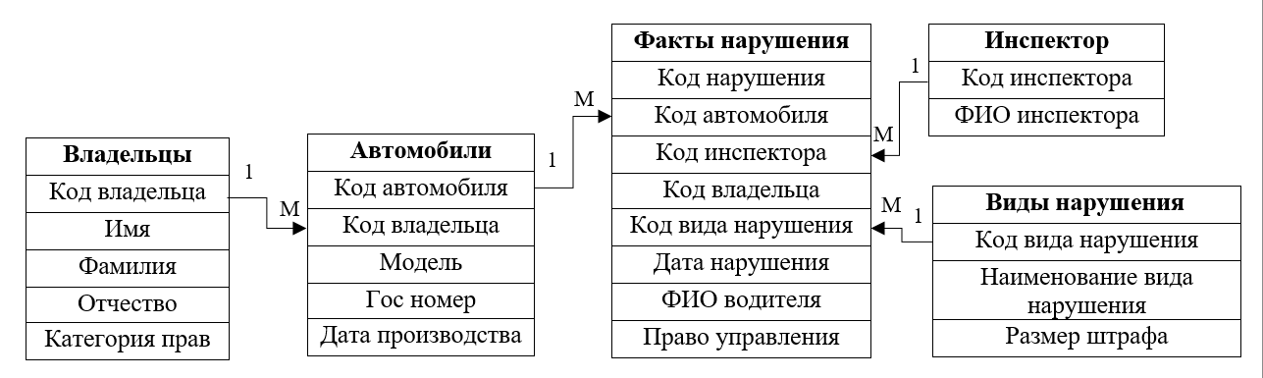
Исследование предметной области

Slide 3
Исследование предметной области
№ | Таблица 1 | Таблица 2 | Поле 1 | Поле 2 | Связь
1 | Владельцы | Автомобили | Код владельца | Код владельца | 1:М
2 | Автомобили | Факты нарушения | Код автомобиля | Код автомобиля | 1:M
3 | Инспектор | Факты нарушения | Код инспектора | Код инспектора | 1:М
4 | Виды нарушений | Факты нарушения | Код вида нарушения | Код вида нарушения | 1:М

Slide 4
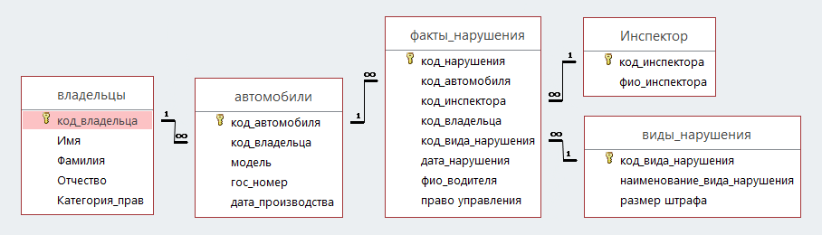
Исследование предметной области

Slide 5
Техническое задание
В соответствии с требованиями курсового проектирования необходимо разработать программу для учета нарушений правил дорожного движения на. Данное программное обеспечение позволит эффективно отслеживать и анализировать случаи нарушений правил дорожного движения, повышая тем самым уровень безопасности и соблюдение правил движения

Slide 6
Требования к программе
Предусмотреть возможные исключительные ситуации при выполнении всех функций программы.
Программа должна быть написана на языке программирования C#.
Эксплуатация программы предполагает знание оператором основ работы с персональным компьютером, изучившим работу разрабатываемого программного обеспечения.
Программа должна
работать под управлением семейства операционных систем Win 32 (Windows 8.1, Windows 10 и выше).

Slide 7
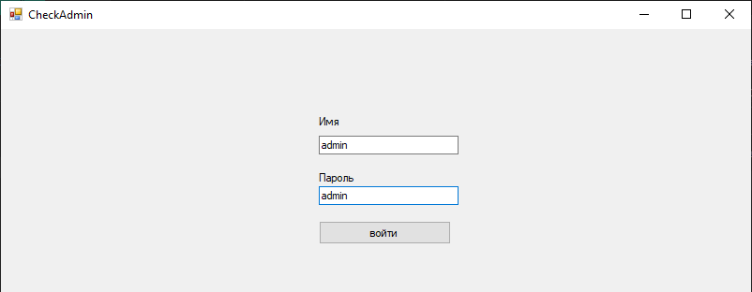
Интерфейс главной формы и вспомогательных

Slide 8
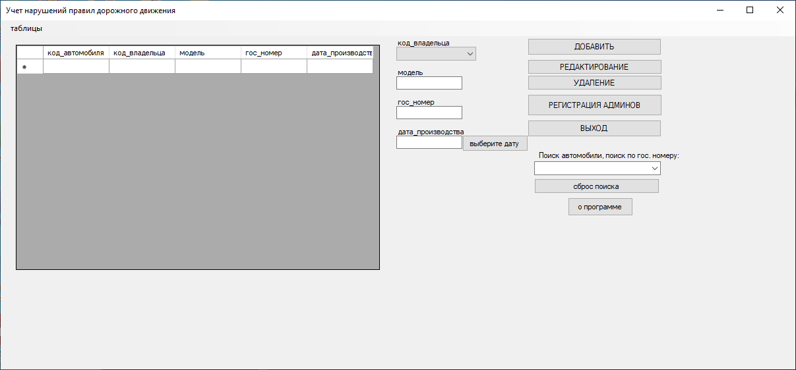
Интерфейс главной формы и вспомогательных

Slide 9
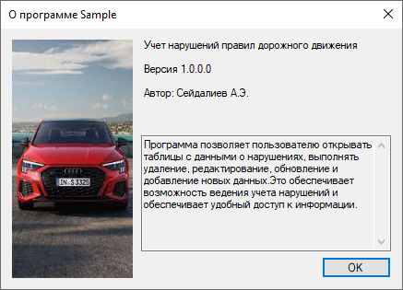
Интерфейс главной формы и вспомогательных

Slide 10
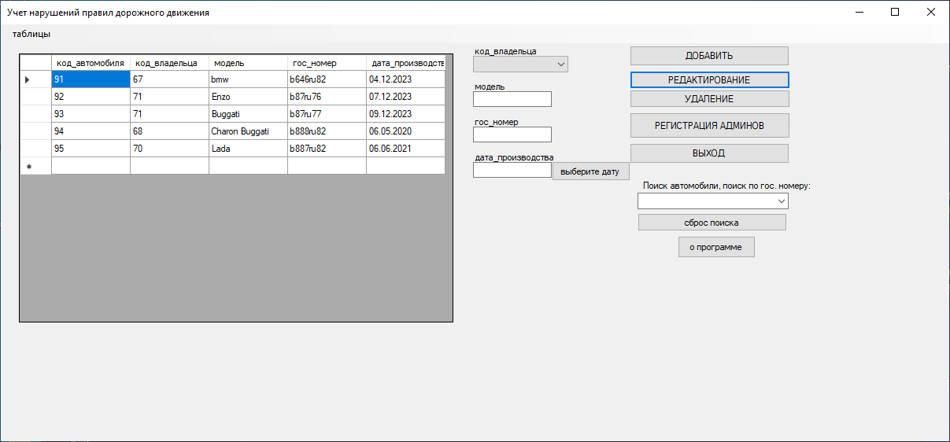
Интерфейс главной формы и вспомогательных (автомобили)

Slide 11
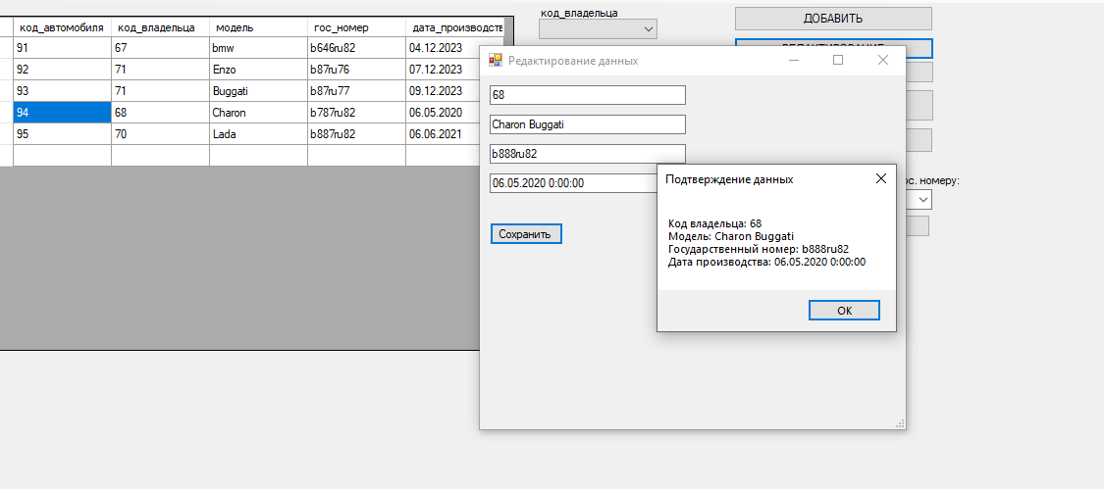
Интерфейс главной формы и вспомогательных (автомобили)

Slide 12
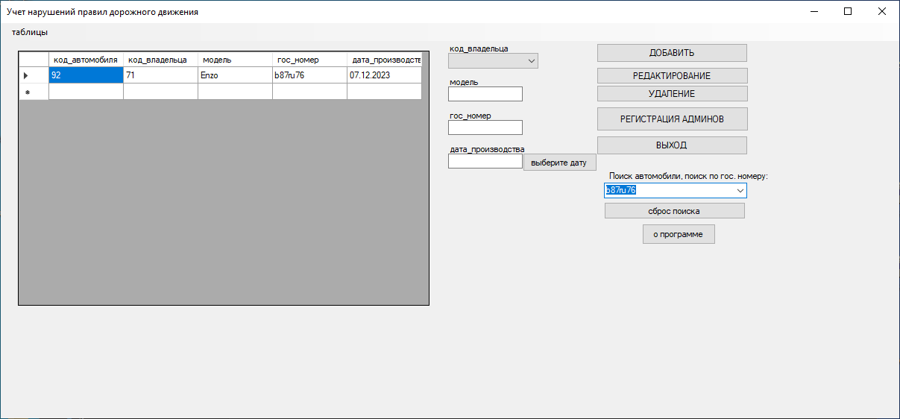
Интерфейс главной формы и вспомогательных (автомобили)

Slide 13
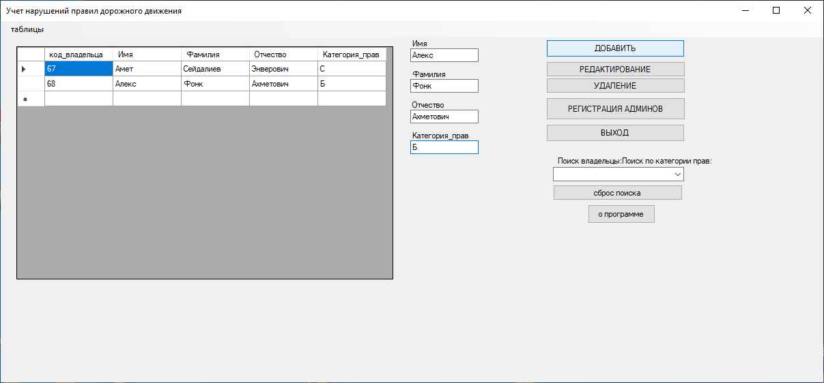
Интерфейс главной формы и вспомогательных (владельцы)

Slide 14
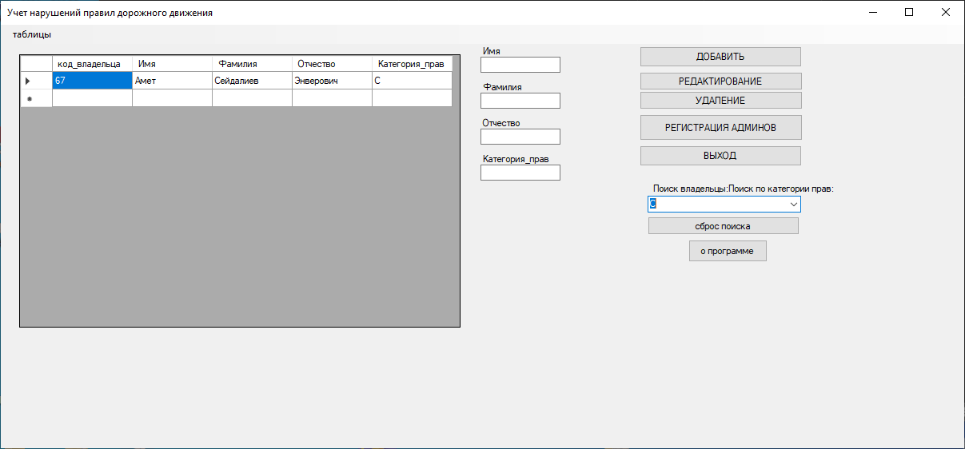
Интерфейс главной формы и вспомогательных (владельцы)

Slide 15
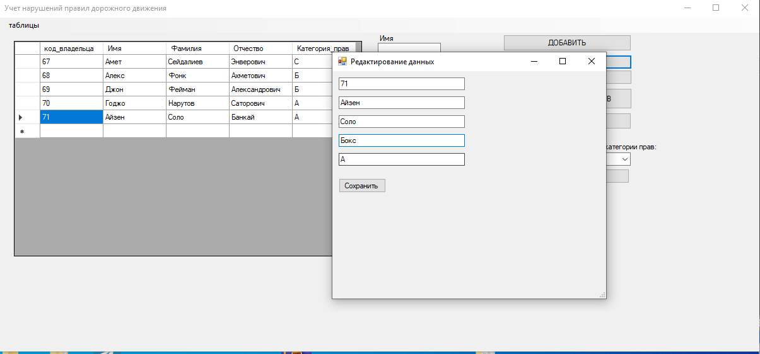
Интерфейс главной формы и вспомогательных (владельцы)

Slide 16
Интерфейс главной формы и вспомогательных (владельцы)

Slide 17
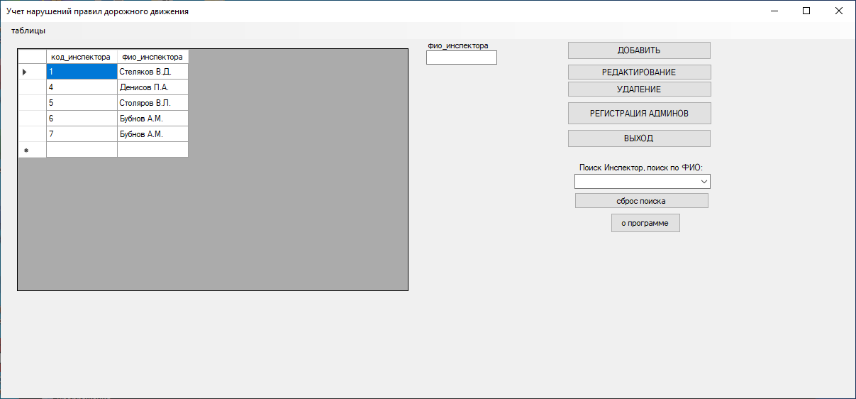
Интерфейс главной формы и вспомогательных (инспектор)

Slide 18
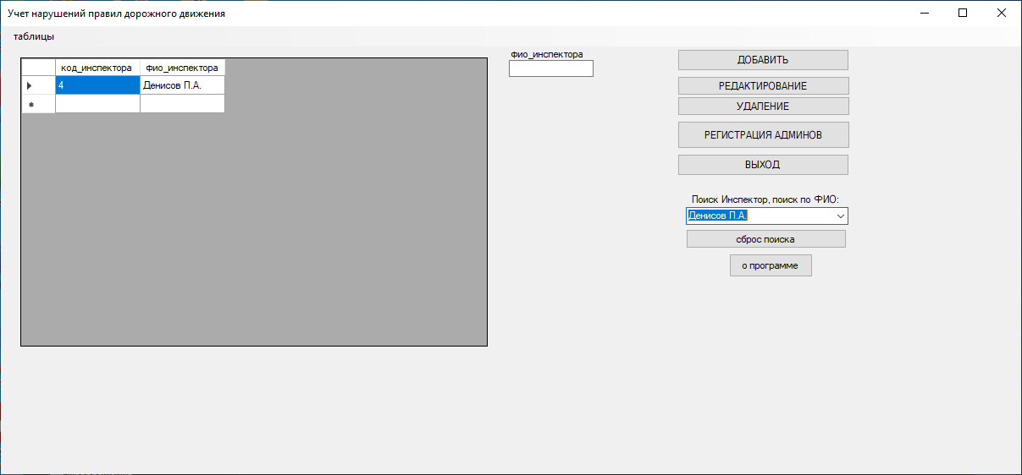
Интерфейс главной формы и вспомогательных (инспектор)

Slide 19
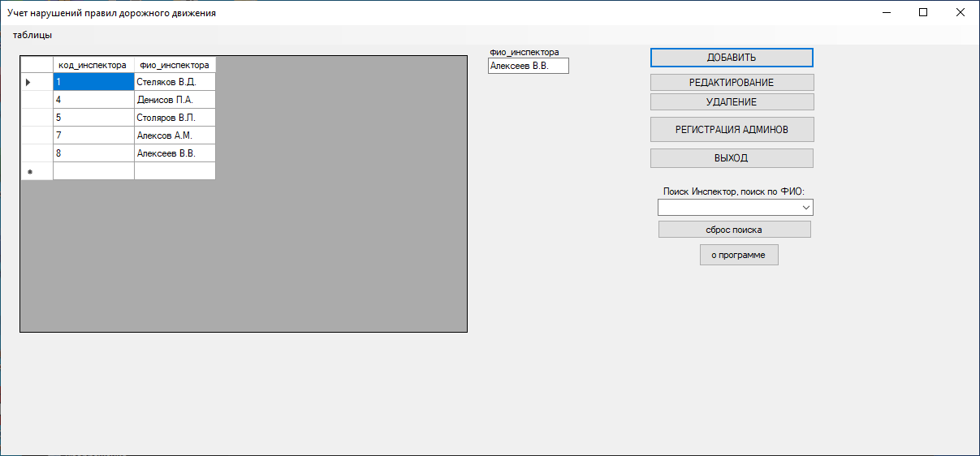
Интерфейс главной формы и вспомогательных (инспектор)

Slide 20
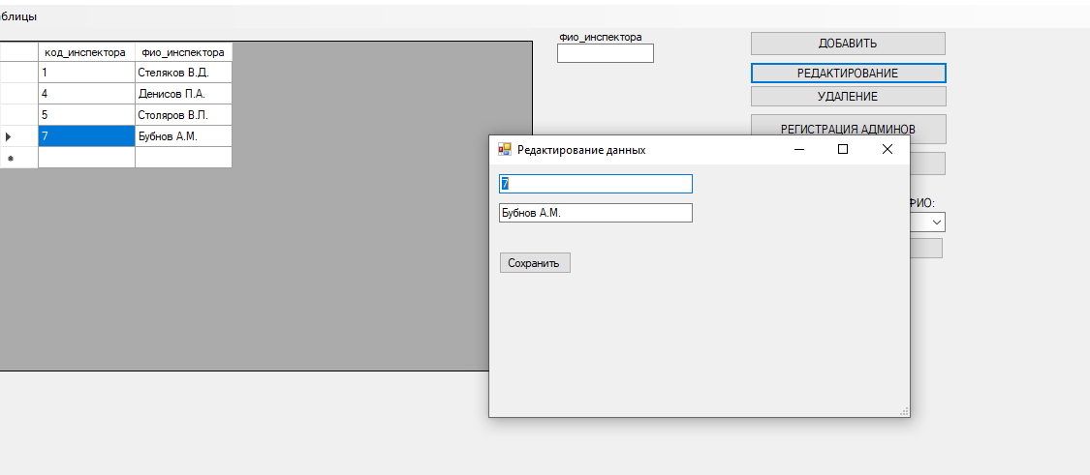
Интерфейс главной формы и вспомогательных (инспектор)

Slide 21
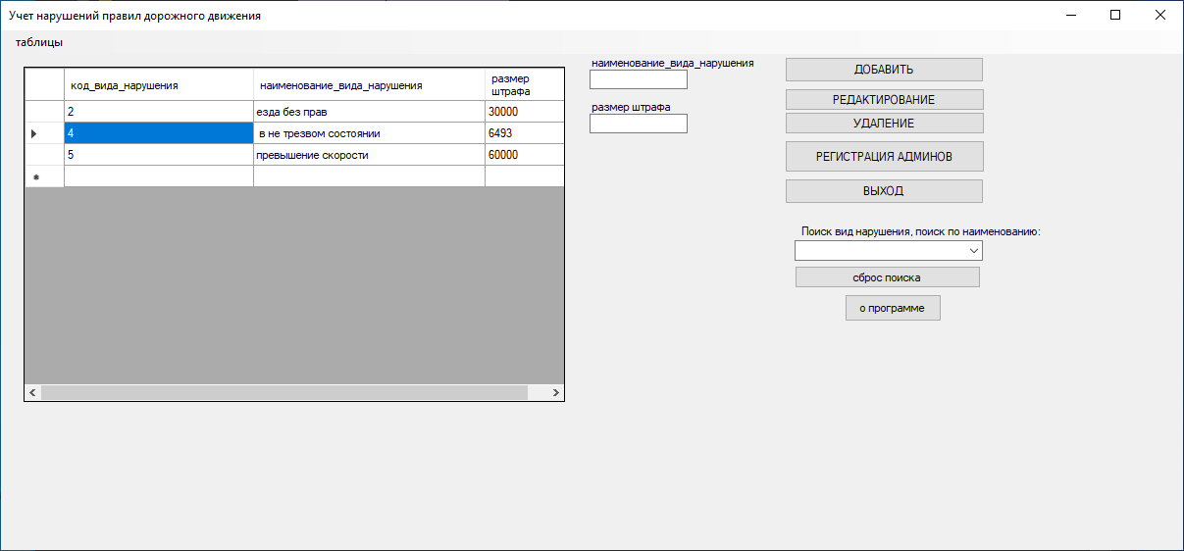
Интерфейс главной формы и вспомогательных (виды)

Slide 22
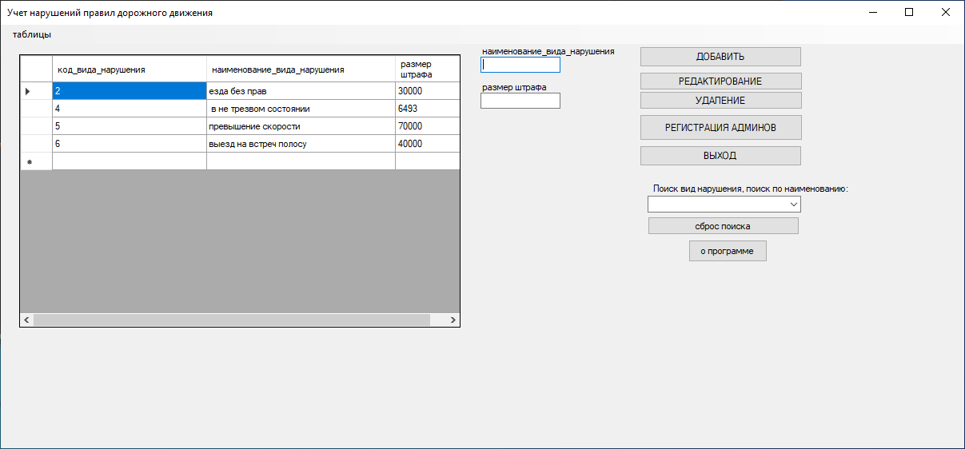
Интерфейс главной формы и вспомогательных (виды)

Slide 23
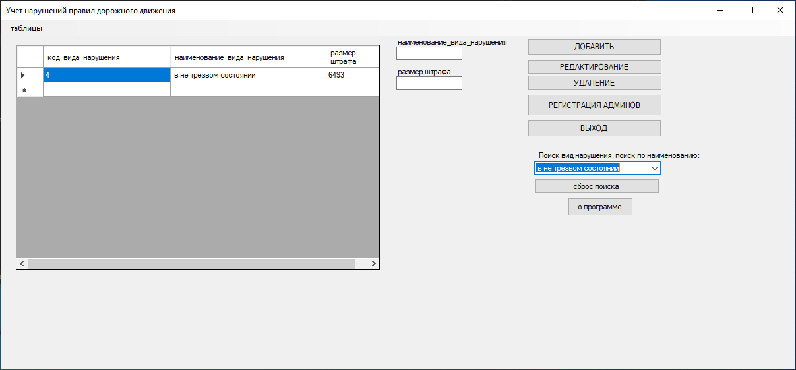
Интерфейс главной формы и вспомогательных (виды)

Slide 24
Интерфейс главной формы и вспомогательных (виды)

Slide 25
Функционал
добавление;
удаление;
редактирование;
сохранение данных в файле;
считывание данных из файла;
поиск данных: по гос. номеру, по категории прав, по ФИО водителя, по наименованию, по ФИО инспектора;

Slide 26
Спасибо за внимание!

